Slide 1
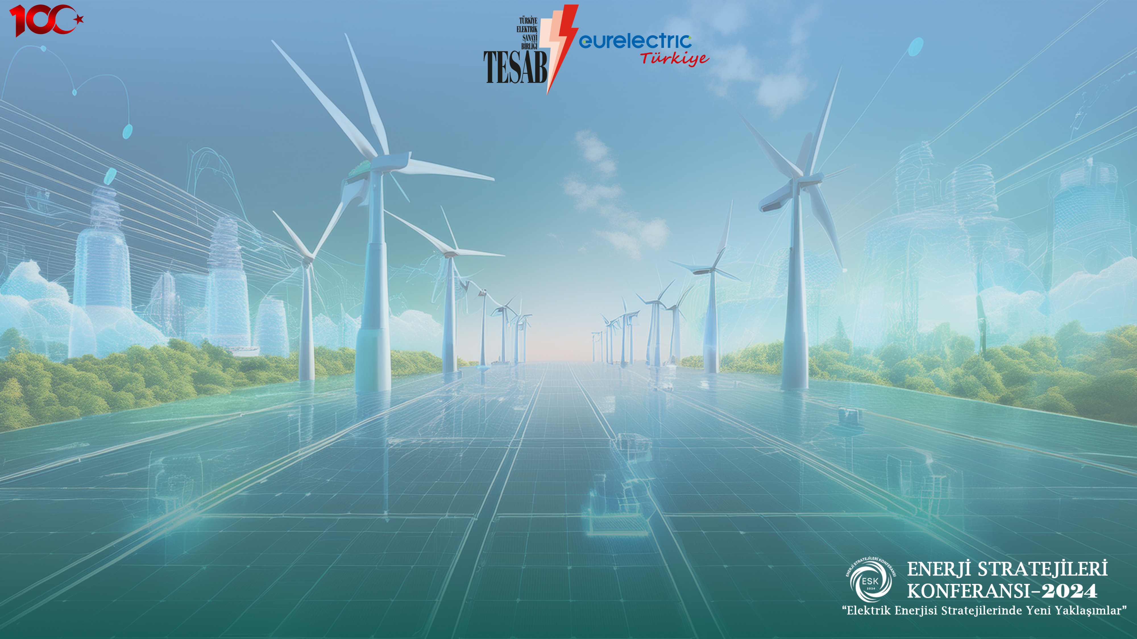


Varlık Yönetimi Platformu: Enerji Yönetim Sistemlerinde Tahmin Hassasiyetinin Optimizasyon Performansına Etkisi
Ertuğrul ÖZER, Onur ENGİNAR, Erman TERCİYANLI,
Rabia Şeyma GÜNEŞ, Canan ŞİŞMAN KORKMAZ
Bildiri ID Numarası: 0161

Slide 2

İçindekiler
Enerji Yönetim Sistemleri
Gerçekleştirilen Proje
EYS Amaçları
EYS Optimizasyon Teknikleri
Önerilen Yöntem
Model
Simülasyon Senaryoları
Sonuçlar
Kaynaklar

Slide 3
Enerji Yönetim Sistemleri
Tanım: Enerji üretimini ve tüketimini verimli, sistematik ve sürdürülebilir bir şekilde yönetmesini sağlayan yapı
Bu yapıda güneş ve rüzgar üretim santralleri gibi esnek olmayan üretim birimleri, dizel jeneratörler gibi esnek üretim birimleri, tüketim birimleri ve enerji depolama sistemleri
  Enerji İzleme
  Performans Analizleri
  Enerji Planlama ve Yönetim
  Üretim – Tüketim Tahmini
  Optimizasyon (Ekonomik fayda, maliyet, çevresel etki vs.)
Beyaz logo koyu renk görsel üzerinde kullanmanız için.
PNG formatını kopyala-yapıştır yapabilirsiniz.

Slide 4
Yenilenebilir Enerji ve Enerji Yönetim Sistemleri
🌍 Yenilenebilir enerji santralleri, geleneksel enerji santrallerinin yerini almakta
☀️ Güneş ve rüzgâr enerjisi süreksiz ve hava durumu rastlantısallığından etkilenmekte
  🌤️ Güneş enerjisi yalnızca gündüz ve hava açıkken üretilebilmektedir.
  🌬️ Rüzgâr enerjisi, rüzgârın esmediği dönemlerde üretim yapamaz.
🌦️ Hava durumu belirsizlikleri, üretim dengesizliklerine yol açmaktadır.
Beyaz logo koyu renk görsel üzerinde kullanmanız için.
PNG formatını kopyala-yapıştır yapabilirsiniz.

Slide 5
Yenilenebilir Enerji ve Enerji Yönetim Sistemleri
⚡ Enerji yönetim sistemleri dengesizlikleri yönetmek ve verimliliği artırmak için önemli bir araç rolünde
🤖 Tahmin algoritmaları enerji üretim ve tüketiminin tahminlenmesi
📊 Üretim, tüketim ve depolama varlıklarını tahminlere göre optimizasyonu
📅 Optimum çalışma takvimlerinin belirlenmesi
🎯 Tahmin sapmalarının etkili şekilde yönetilmesi
Beyaz logo koyu renk görsel üzerinde kullanmanız için.
PNG formatını kopyala-yapıştır yapabilirsiniz.

Slide 6
Gerçekleştirilen Proje Amacı
Yenilenebilir enerji kaynaklarının entegrasyonu ile ortaya çıkan üretim dengesizliklerini yönetmek
Sistemin optimum takvimlenmesini sağlamak
Enerji sistemin verimliliğini ve enerjinin sürekliliğini sağlamak
Etkili bir enerji yönetimi sağlamak amacıyla
“1501 - TÜBİTAK Sanayi Ar-Ge Projeleri Destekleme Programı” tarafından desteklenen “Belirli Fiyatlı Varlıkların Enerji Ticareti için Optimize Varlık Yönetimi Platformu Geliştirilmesi” projesi hayata geçirilmiştir.
Beyaz logo koyu renk görsel üzerinde kullanmanız için.
PNG formatını kopyala-yapıştır yapabilirsiniz.

Slide 7
EYS Amaçları
Maliyet Optimizasyonu: Sistemin maliyetlerini azaltmak için yapılandırma ve kontrol optimizasyonu
Kapasite Optimizasyonu: Sistemin verimliliğini ve ömrünü maksimize etmek, performans kaybını azaltmak ve genel ekonomik sürdürülebilirliği optimizasyonu
Güç Kalitesi ve Güç Akışı Optimizasyonu: Gerilim dalgalanmalarını, frekans değişimlerini düzeltmek ve güç akışını dengelemek için optimizasyon yapılır.
İşletme Kar Maksimizasyonu: Sistemde enerjinin piyasa ve üretim koşullarına göre planlanmasıyla gelir ve gider optimizasyonu
Beyaz logo koyu renk görsel üzerinde kullanmanız için.
PNG formatını kopyala-yapıştır yapabilirsiniz.

Slide 8
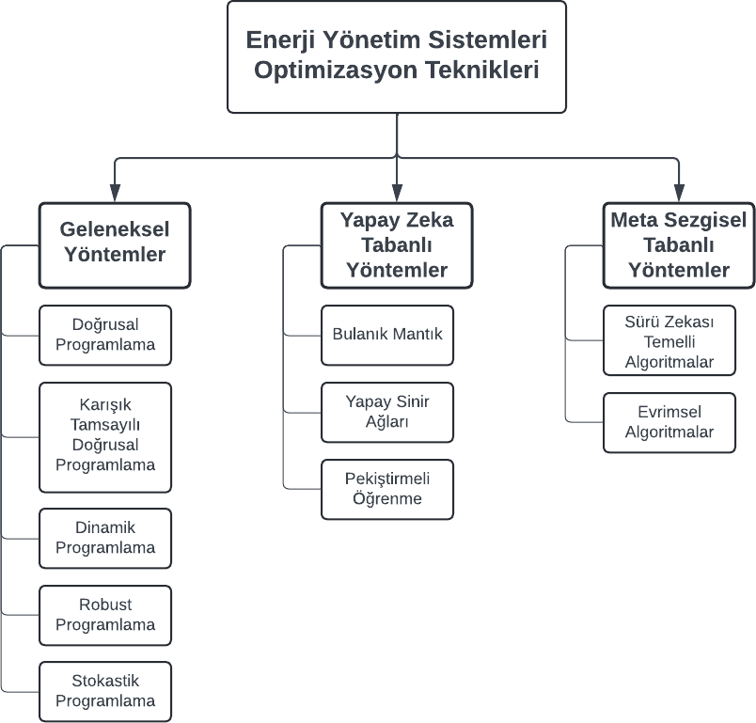
EYS Optimizasyon Teknikleri
Beyaz logo koyu renk görsel üzerinde kullanmanız için.
PNG formatını kopyala-yapıştır yapabilirsiniz.

Slide 9
Önerilen Yöntem
Yöntem: Rastgeleliği göz önüne almak için Stokastik Doğrusal Programlama yöntemi kullanılmıştır.
Monte Carlo Örneklemesi: Stokastik tahminler için Monte Carlo örneklemesi yapılarak optimizasyon için veri sağlanmıştır.
Örnek Ortalama Kestirimi (Sample Average Approximation - SAA): Stokastik problemin çözümünde SAA metodu uygulanmıştır. Bu yöntemde, rastgele örnekler alarak gerçekleşmeler üretilmiş ve bu örnekler stokastik probleme dahil edilerek problemin deterministik eşleniği elde edilmiştir. Bu sayede matematiksel model çözücülerine girdi olabilecek bir model elde edilmektedir. Bu yöntemde örnek sayısı (senaryo sayısı) arttıkça optimum çözüme yaklaşılmaktadır.
Beyaz logo koyu renk görsel üzerinde kullanmanız için.
PNG formatını kopyala-yapıştır yapabilirsiniz.

Slide 10
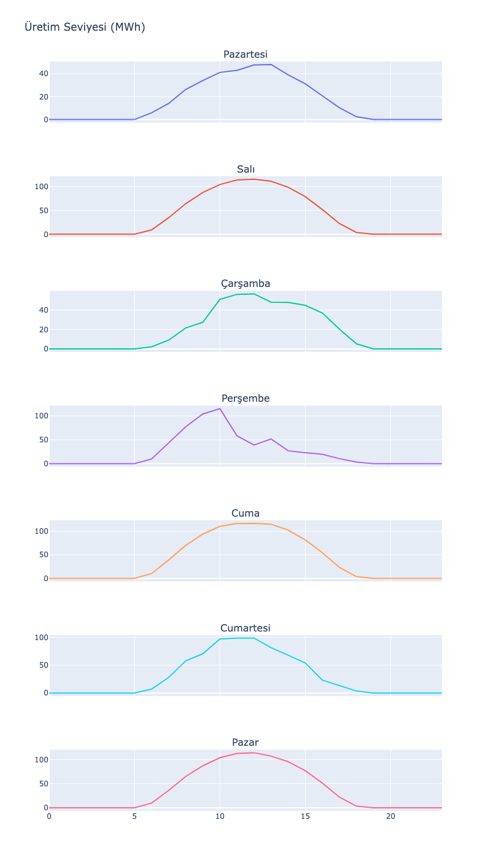
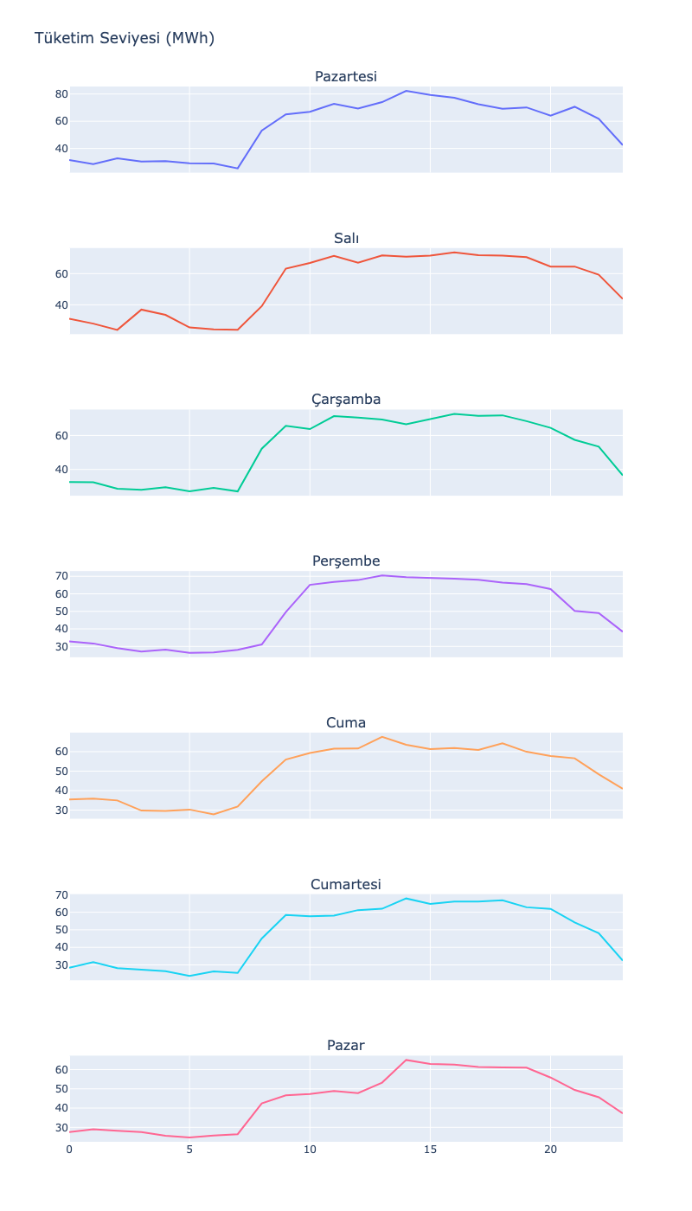
Model Girdileri
Saatlik çözünürlükte güneş enerjisi üretim tahminleri
Saatlik çözünürlükte enerji tüketim birimi tahminleri
Depolama sistemi parametreleri (toplam enerji kapasitesi, maksimum inverter gücü, verimlilik katsayısı, maksimum ve minimum şarj durumu)
Değişken olmayan enerji fiyatları
Beyaz logo koyu renk görsel üzerinde kullanmanız için.
PNG formatını kopyala-yapıştır yapabilirsiniz.

Slide 11
Model Girdileri
Sistemde 100 MW/100 MWh depolama sistemi varlığı kabul edilmiştir. Depolama sistemi maksimum ve minimum şarj durumu değerleri sırasıyla %20 ve %80’dir. Çevrim verimliliği %85’dir. Sistemde enerji fiyatı tüm saatler için aynı kabul edilmiş olup 2000 TL/MWh’dir. Sistemde dengesizlik maliyeti her saat için aynı kabul edilmiş olup 120 TL/MWh’dir. Üretim ve tüketim seviyeleri sapmasının normal dağılım gösterdiği kabul edilmiştir:
ϵ∼N(0,σ(x)²)
Hata dağılımı ortalaması 0 olarak kabul edilmiş olup hata standart sapması bir x değişkenine bağlı olarak gösterilmiştir. x değişkeni farklı tahminleri temsil etmektedir. İncelenen durumlar: σ² parametresinin ortalama üretim/tüketim değerinin %5’ina, %10’una ve %20’sine eşit olduğu senaryoları içermektedir. Mükemmel bilgi senaryosunda (σ(x)²=0) gerçekleşen dengesizlik miktarı 0’a eşit olacağından dolayı incelemeye alınmamıştır.
Beyaz logo koyu renk görsel üzerinde kullanmanız için.
PNG formatını kopyala-yapıştır yapabilirsiniz.

Slide 12
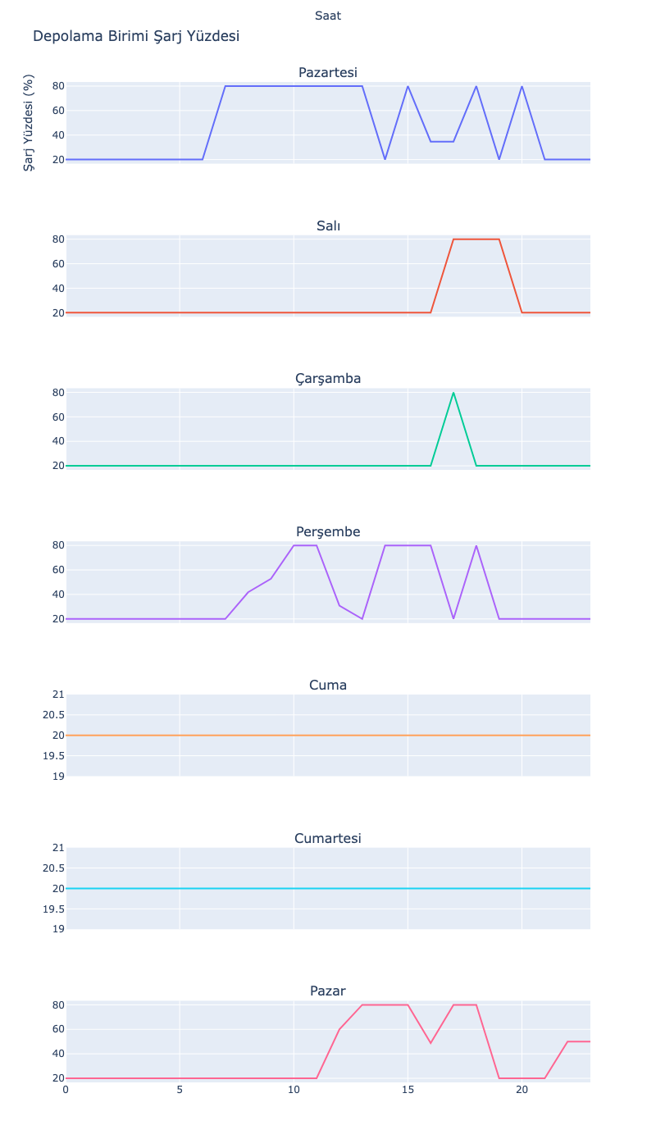
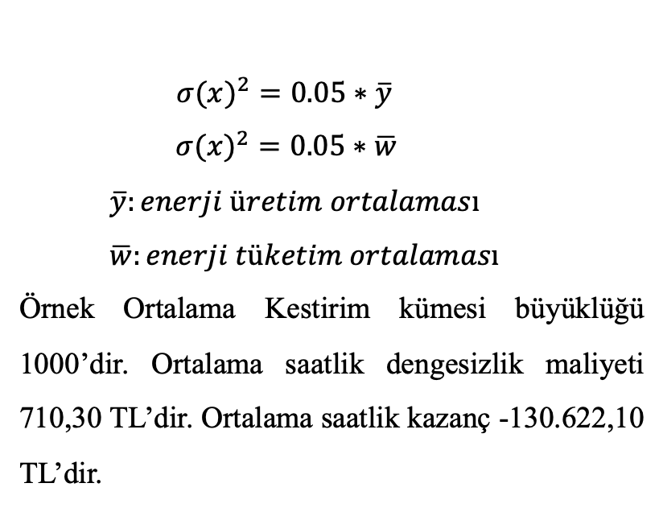
Senaryo-1
${σ(x)}^{2}=0.05∗\overline{y}$
$${σ(x)}^{2}=0.05∗\overline{w}$$
$$\overline{y}:enerji üretim ortalaması$$
$$\overline{w}:enerji tüketim ortalaması$$
Örnek Ortalama Kestirim kümesi büyüklüğü 1000’dir. Ortalama saatlik dengesizlik maliyeti 710,30 TL’dir. Ortalama saatlik kazanç -130.622,10 TL’dir.
Beyaz logo koyu renk görsel üzerinde kullanmanız için.
PNG formatını kopyala-yapıştır yapabilirsiniz.

Slide 13
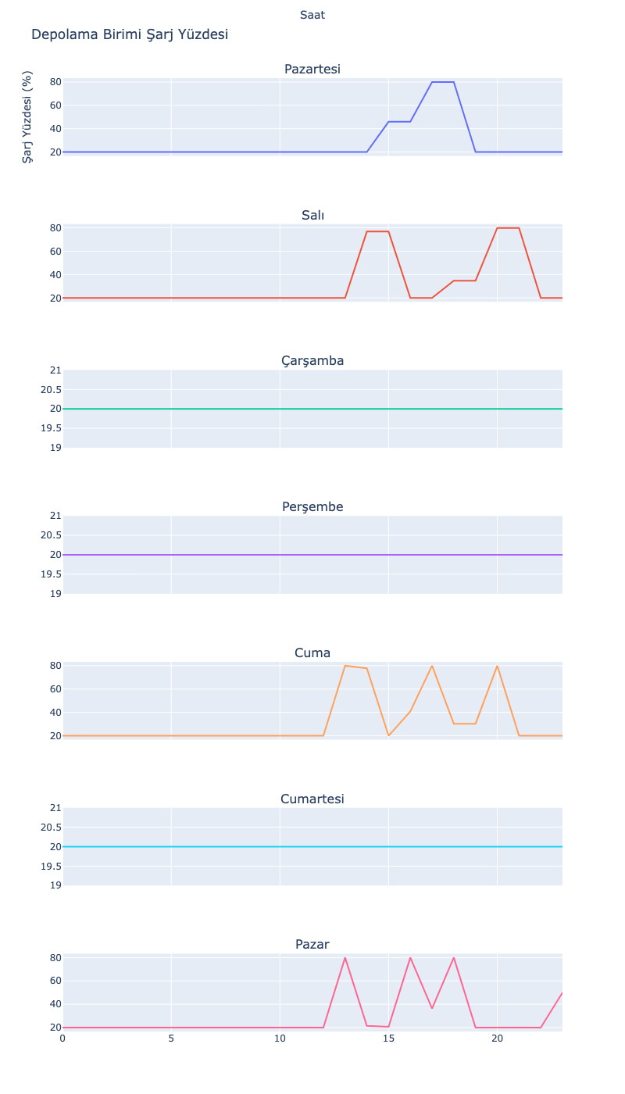
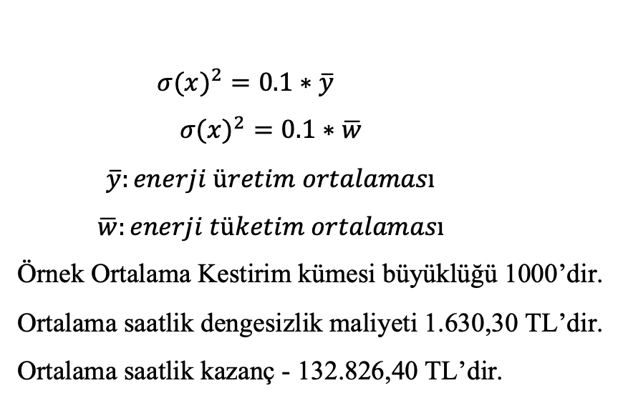
Senaryo-2
${σ(x)}^{2}=0.1∗\overline{y}$
$${σ(x)}^{2}=0.1∗\overline{w}$$
$$\overline{y}:enerji üretim ortalaması$$
$$\overline{w}:enerji tüketim ortalaması$$
Örnek Ortalama Kestirim kümesi büyüklüğü 1000’dir. Ortalama saatlik dengesizlik maliyeti 1.630,30 TL’dir. Ortalama saatlik kazanç - 132.826,40 TL’dir.
Beyaz logo koyu renk görsel üzerinde kullanmanız için.
PNG formatını kopyala-yapıştır yapabilirsiniz.

Slide 14
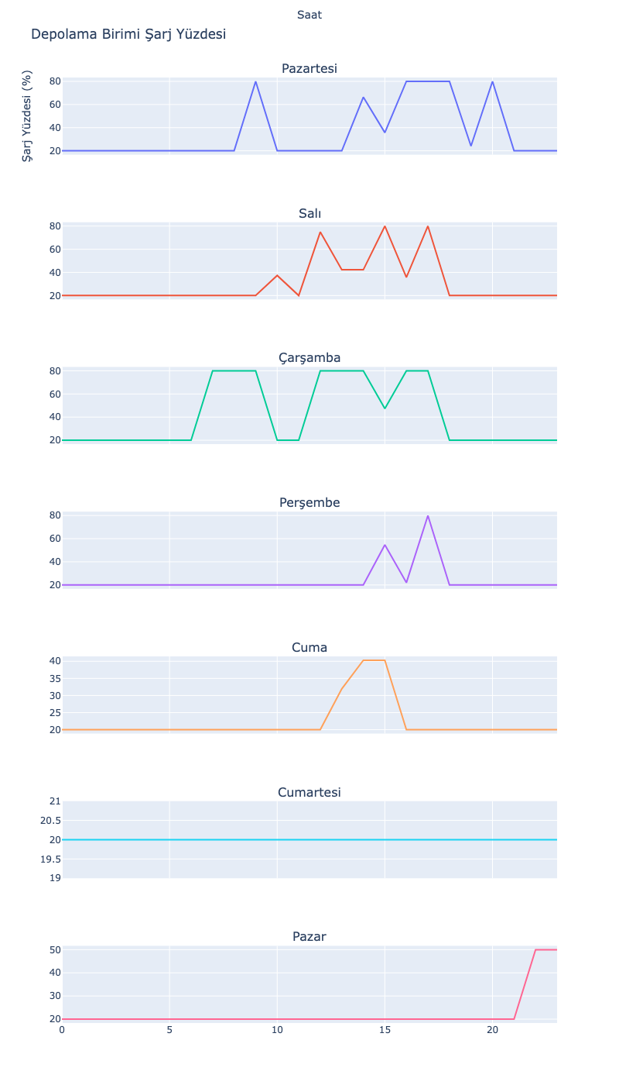
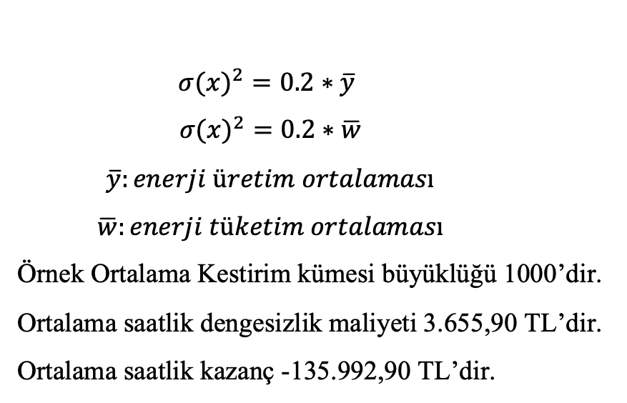
Senaryo-3
${σ(x)}^{2}=0.2∗\overline{y}$
$${σ(x)}^{2}=0.2∗\overline{w}$$
$$\overline{y}:enerji üretim ortalaması$$
$$\overline{w}:enerji tüketim ortalaması$$
Örnek Ortalama Kestirim kümesi büyüklüğü 1000’dir. Ortalama saatlik dengesizlik maliyeti 3.655,90 TL’dir. Ortalama saatlik kazanç -135.992,90 TL’dir.
Beyaz logo koyu renk görsel üzerinde kullanmanız için.
PNG formatını kopyala-yapıştır yapabilirsiniz.

Slide 15
Sonuçlar
Enerji üretim ve tüketim tahminlerinin doğruluğu, kazanç optimizasyonu performansını doğrudan etkiler.
Tahmin hataları, sistemin maliyet verimliliğini olumsuz yönde etkiler.
Üretim sapmaları, enerji fazlası veya arz yetersizliği ile maliyetler doğurabilir.
Tüketim tahminlerindeki hatalar, optimal enerji dağıtımını etkiler ve kazancı düşürür.
Tahmin doğruluğunun artırılması, enerji yönetim sistemlerinin maliyet etkinliğini ve kazanç optimizasyonunu iyileştirir.
Tahminleme modellerinin geliştirilmesi, enerji yönetim stratejilerinin kritik bir unsuru olarak değerlendirilmelidir.
Beyaz logo koyu renk görsel üzerinde kullanmanız için.
PNG formatını kopyala-yapıştır yapabilirsiniz.

Slide 16
Kaynaklar
[1]Y. Liu, X. Wu, J. Du, Z. Song, and G. Wu, “Optimal sizing of a wind-energy storage system considering battery life,” Renew. Energy, vol. 147, pp. 2470–2483, 2020
[2] D. Keles, ‘Chapter 14 - Introduction,’ in Europe’s Energy Transition, Academic Press, 2017
[3]K. Dykes et al., “Opportunities for Research and Development of Hybrid Power Plants,” NREL/TP--5000- 75026, 2020
[4] IRENA (2022), Grid codes for renewable powered systems, International Renewable Energy Agency, Abu Dhabi.
[5]E. Bullich-Massagué, R. Ferrer-San-José, M. Aragüés-Peñalba, L. Serrano-Salamanca, C. Pacheco-Navas, and O. Gomis-Bellmunt, “Power plant control in large-scale photovoltaic plants: design, implementation and validation in a 9.4 MW photovoltaic plant,” IET Renew. Power Gener., vol. 10, no. 1, pp. 50–62, 2016
[6] Cabrera-Tobar, A., Massi Pavan, A., Petrone, G., & Spagnuolo, G. (2022). A review of the optimization and control techniques in the presence of uncertainties for the energy management of Microgrids. Energies, 15(23), 9114.
[7] Hannan, M. A., Ker, P. J., Mansor, M., Lipu, M. H., Al-Shetwi, A. Q., Alghamdi, S. M., Begum, R. A., & Tiong, S. K. (2023). Recent advancement of Energy Internet for Emerging Energy Management Technologies: Key features, potential applications, methods and open issues. Energy Reports, 10, 3970–3992
Beyaz logo koyu renk görsel üzerinde kullanmanız için.
PNG formatını kopyala-yapıştır yapabilirsiniz.

